Slide 1
10. Generalversammlung 03. März 2022
http://www.proagricultura.ch

Slide 2
Generalversammlung 2022
Protokoll der Generalversammlung 2021
Tätigkeitsbericht 2021
Finanzielles (Rechnung, Budget)
Wahlen
Arbeitsprogramm 2022
Verabschiedungen
Verschiedenes

Slide 3
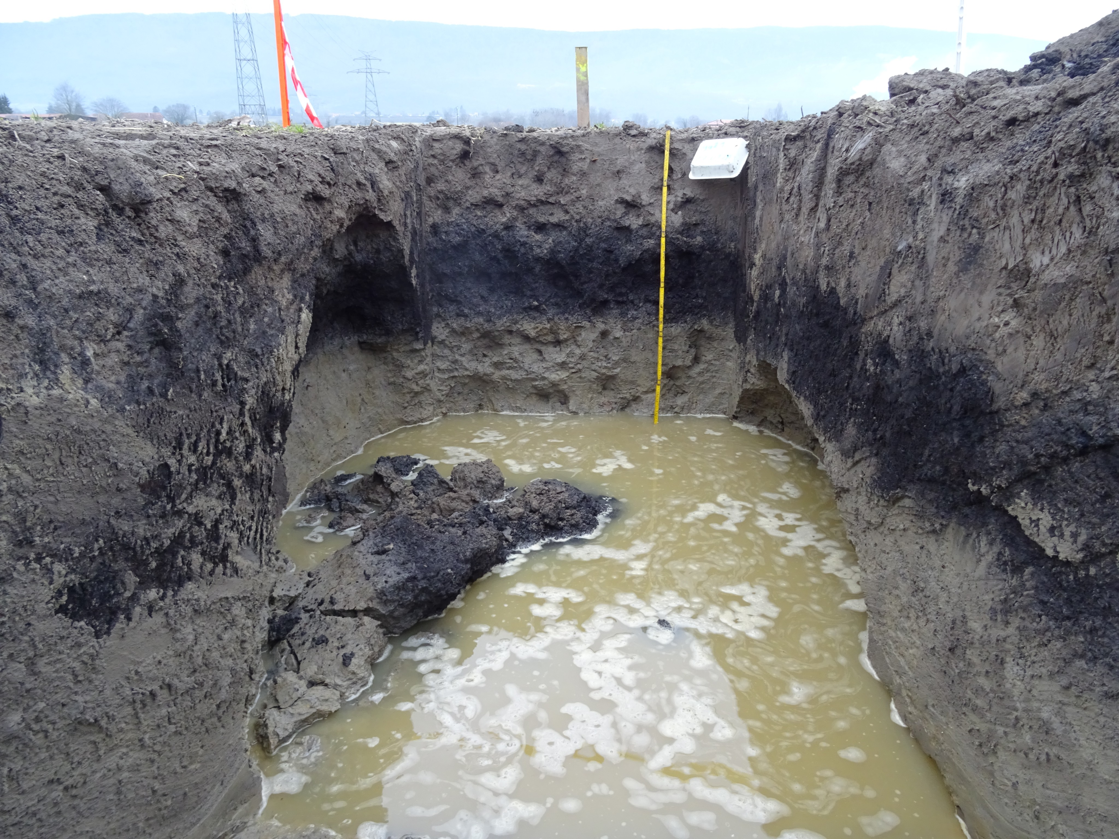
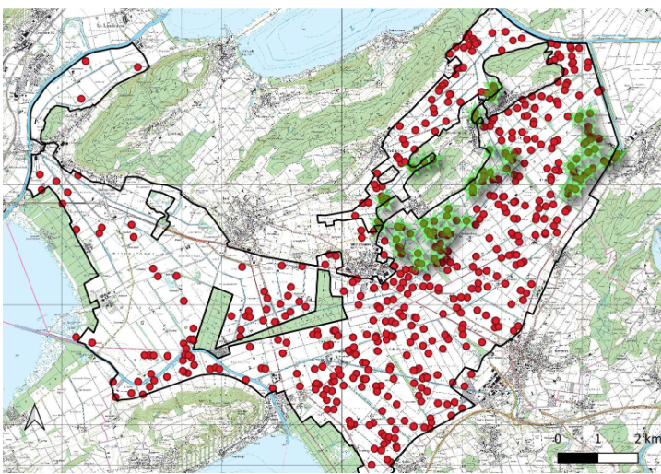
2. Tätigkeitsbericht 2021
Bodenkartierung Grosses Moos BOKA
Die 2. Etappe läuft und ist im Zeitplan, Abschluss März 2022

Slide 4
2. Tätigkeitsbericht 2021
Bodenverbesserung Seeland BOVE
Massnahmenentscheide gefällt
Umsetzung der Massnahmen in den Gewannen hat angefangen
Baueingaben für Bodenumschlagplätze und Massnahmen

Slide 5
2. Tätigkeitsbericht 2021
Bewässerungsstrategie Grosses Moos
Wateragri – Echtzeitmodellierung von Wetterdaten für die Be- und Entwässerung

Slide 6
2. Tätigkeitsbericht 2021
Bodenkartierung Grosses Moos BOKA
Fazit:
Daten- und Wissensgrundlagen
Öffentlichkeitsarbeit
Anstossen von wichtigen Themen bei den Behörden / Grundeigentmern
Lösungsansätze entwickeln und auch umsetzen
Bodenverbesserung Seeland BOVE
Bewässerungsstrategie Grosses Moos
Wateragri – Echtzeitmodellierung von Wetterdaten für die Be- und Entwässerung

Slide 7
3. Finanzielles
Jahresrechnung 2021 Bilanz 2021
Budget 2022 .

Slide 8
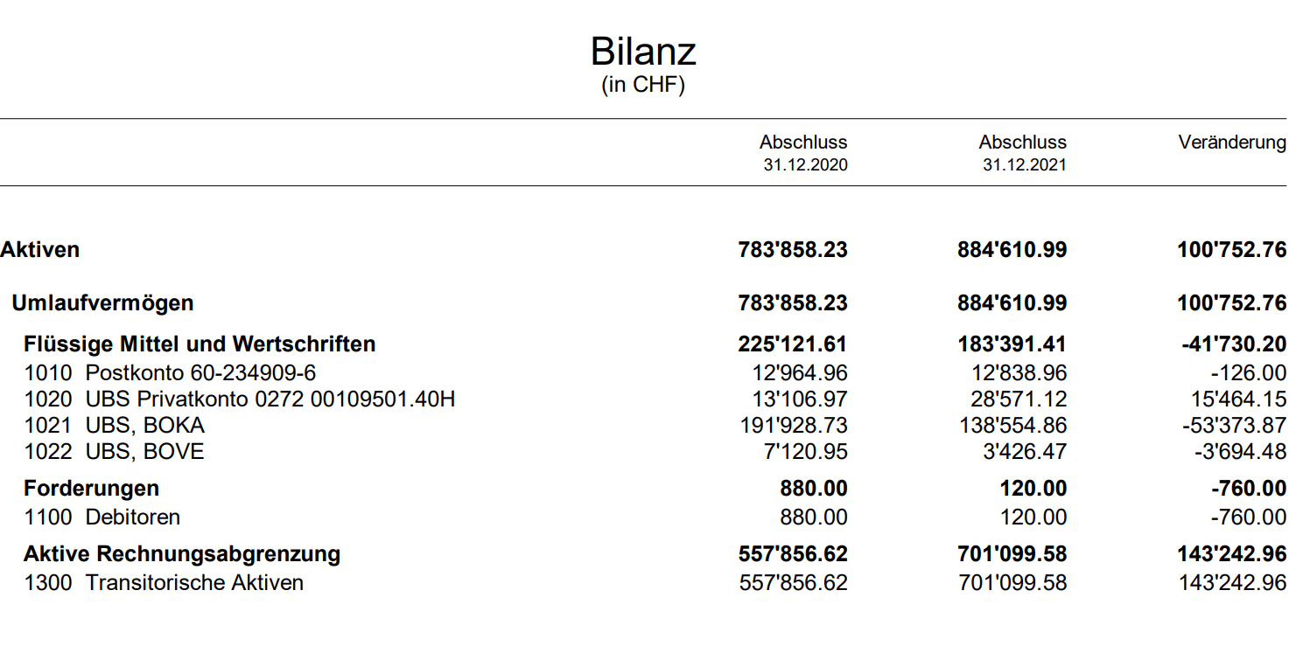
PAC-Bilanz 2021

Slide 9
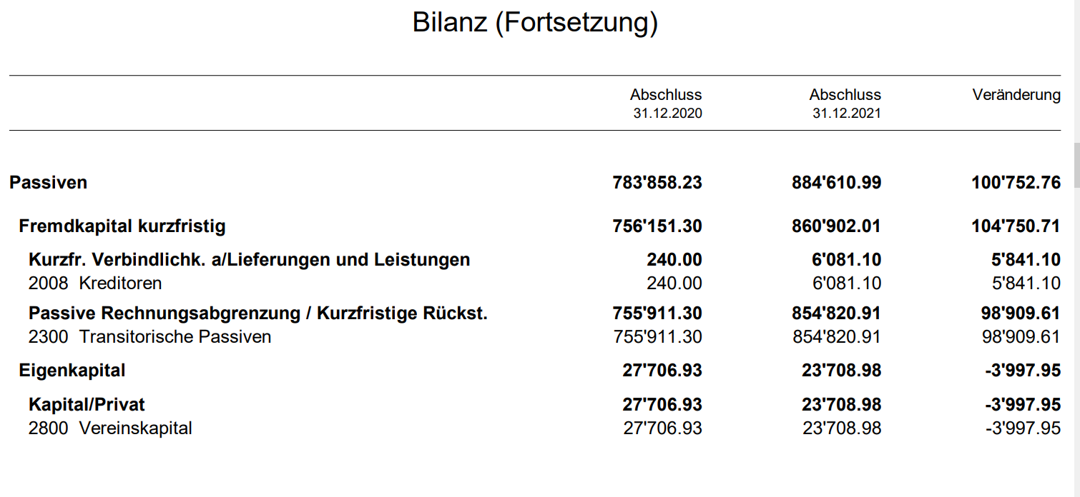
PAC-Bilanz 2021

Slide 10
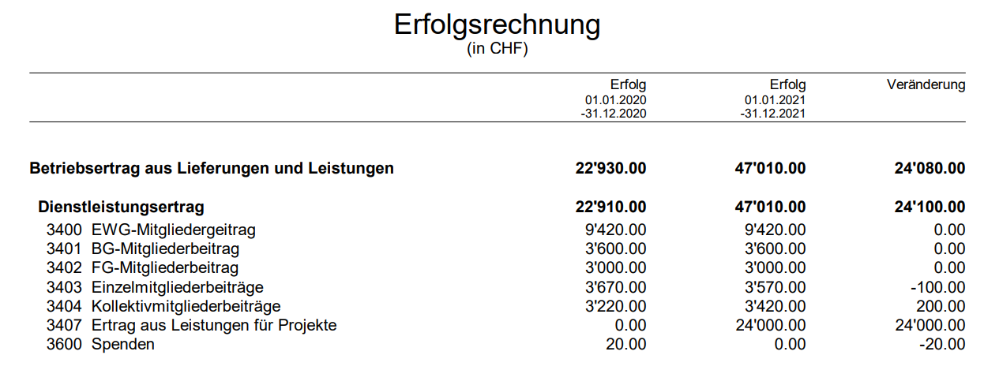
PAC-Jahresrechnung 2021

Slide 11
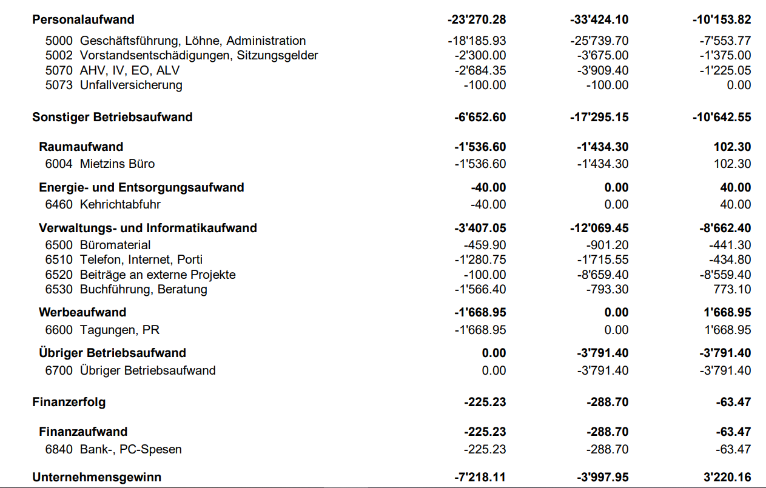
PAC-Jahresrechnung 2021

Slide 12
Revisorenbericht
von
Corinne Haslebacher
Marcel Kissling

Slide 13
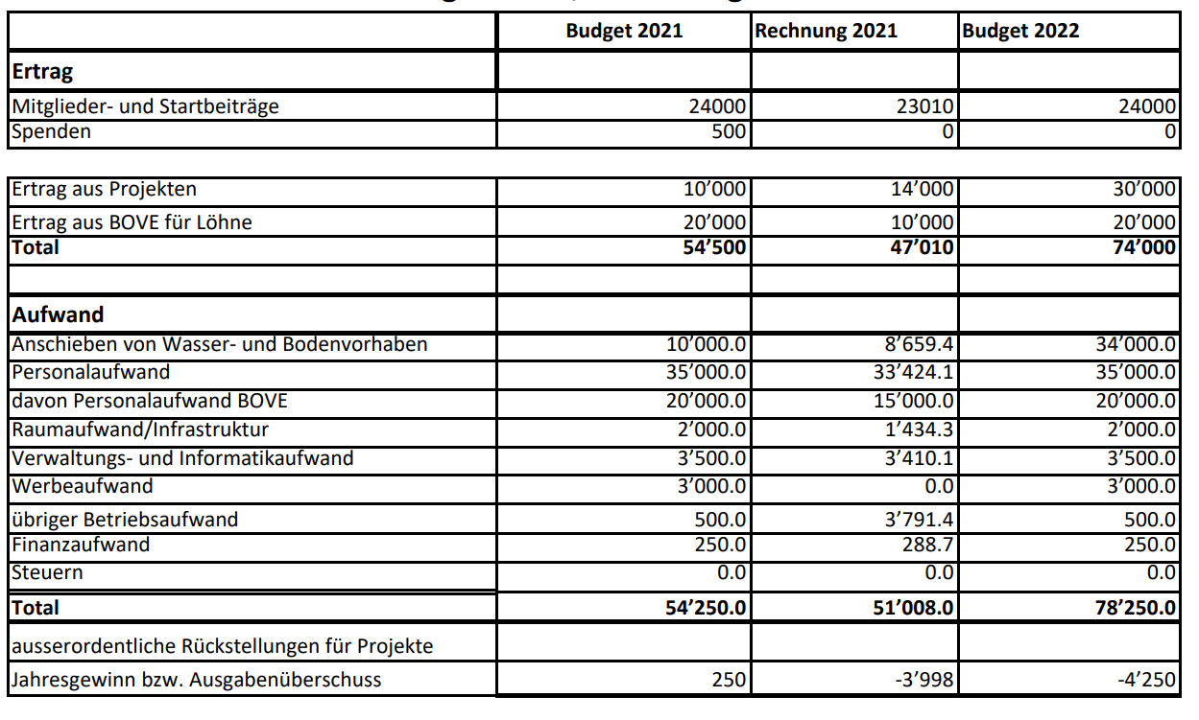
PAC-Budget 2022

Slide 14
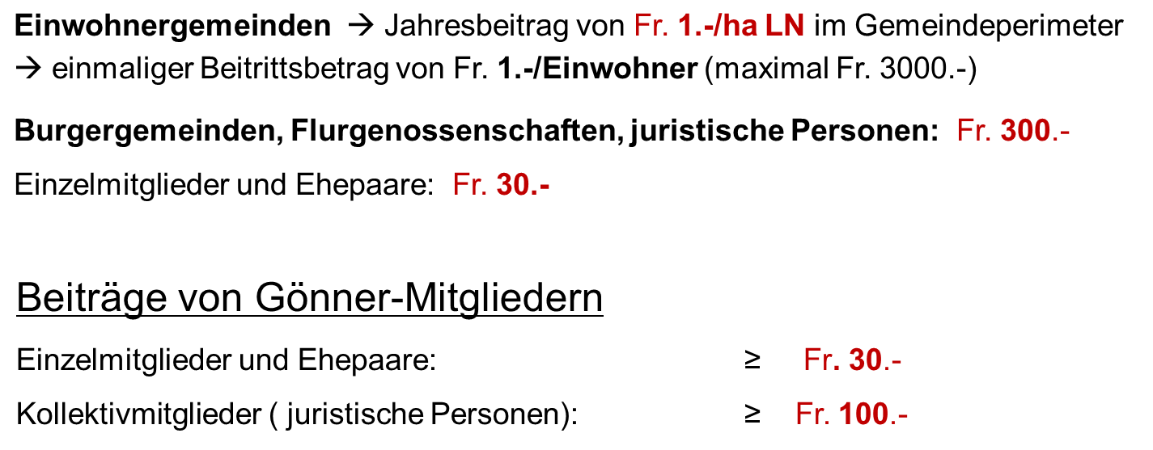
Mitgliederbeiträge 2022 (unverändert)

Slide 15
4. Wahlen
Wahlempfehlung für das PAC-Präsidium
Jakob Etter
.

Slide 16
5. Arbeitsprogramm
Abschluss Bodenkartierung und aktive Mitarbeit bei der Interpretation der Resultate, Ausarbeitung der Prognosekarte
Abschlussanlass Bodenkartierung (November 2022)
Infoanlass zum Bodenverbesserungsprojekt zur Umsetzung der Massnahmen (August 2022)
Bewässerungsstrategie abschliessen

Slide 17
6. Verabschiedungen

Slide 18
7. Verschiedenes
Ausblick GV Do. 2. März 2023

